Slide 1
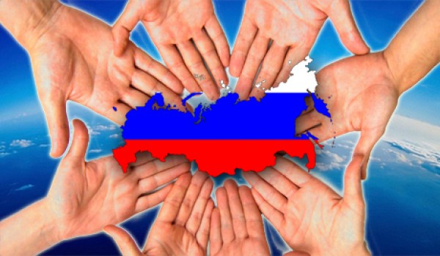
«Страна, в которой вам хотелось бы жить»

Slide 2
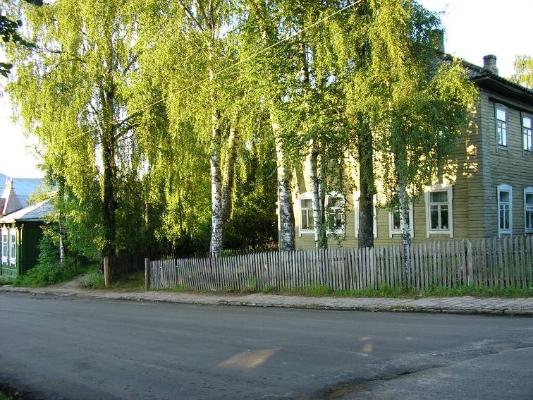
В. Степанов «Что мы Родиной зовём»
Что мы Родиной зовём? И берёзки, вдоль которых
Дом, где мы с тобой живём, Рядом с мамой мы идём.

Slide 3
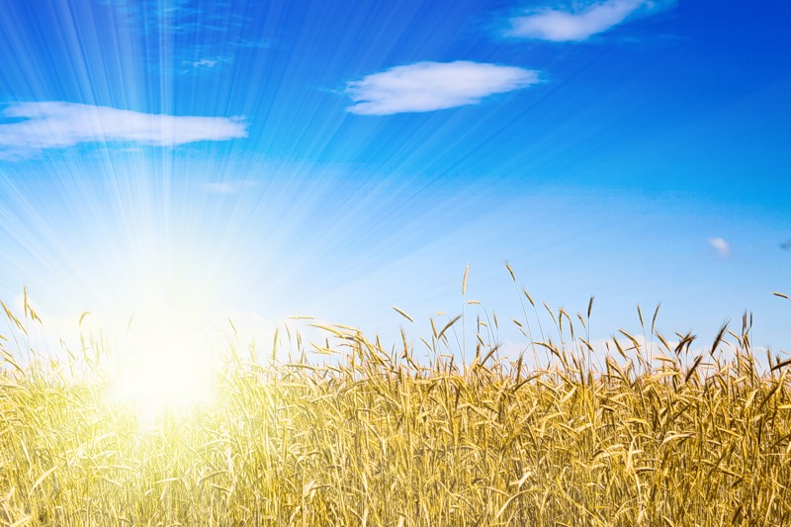
Что мы Родиной зовём? Наши праздники и песни,
Поле с тонким колоском, Тёплый вечер за окном.

Slide 4
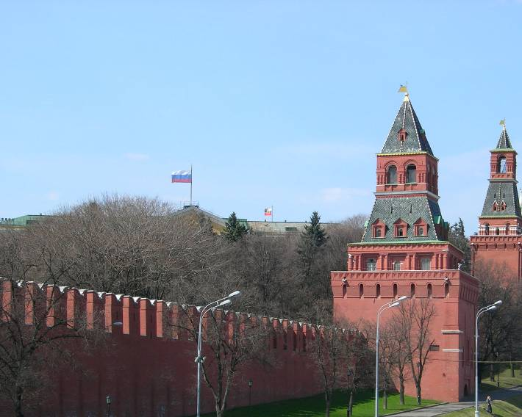
Что мы Родиной зовём? И под небом синим-синим
Всё, что в сердце бережём, Флаг России над Кремлём.

Slide 5
Гимн РФ
Муз. А.Александров
Слова С.Михалков
Россия — священная наша держава,
Россия — любимая наша страна.
Могучая воля, великая слава —
Твое достоянье на все времена!
Припев: Славься, Отечество наше свободное,
Братских народов союз вековой,
Предками данная мудрость народная!
Славься, страна! Мы гордимся тобой!
От южных морей до полярного края
Раскинулись наши леса и поля.
Одна ты на свете! Одна ты такая —
Хранимая Богом родная земля.
Припев.
Широкий простор для мечты и для жизни
Грядущие нам открывают года.
Нам силу дает наша верность Отчизне.
Так было, так есть и так будет всегда!
Припев.

Slide 6
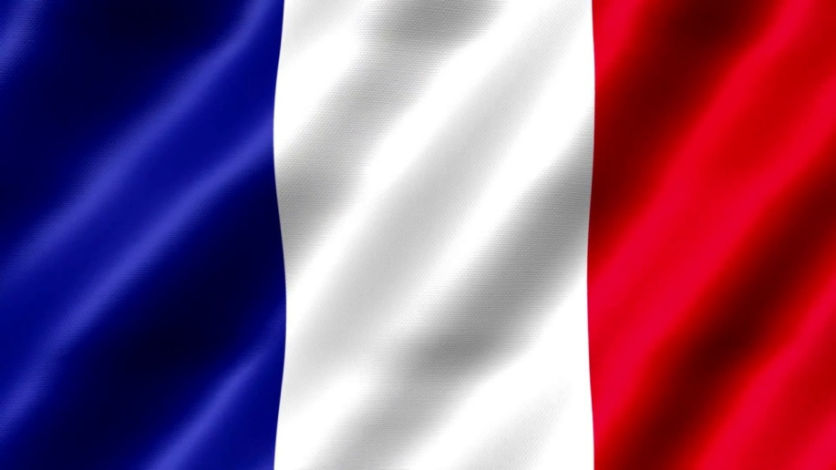
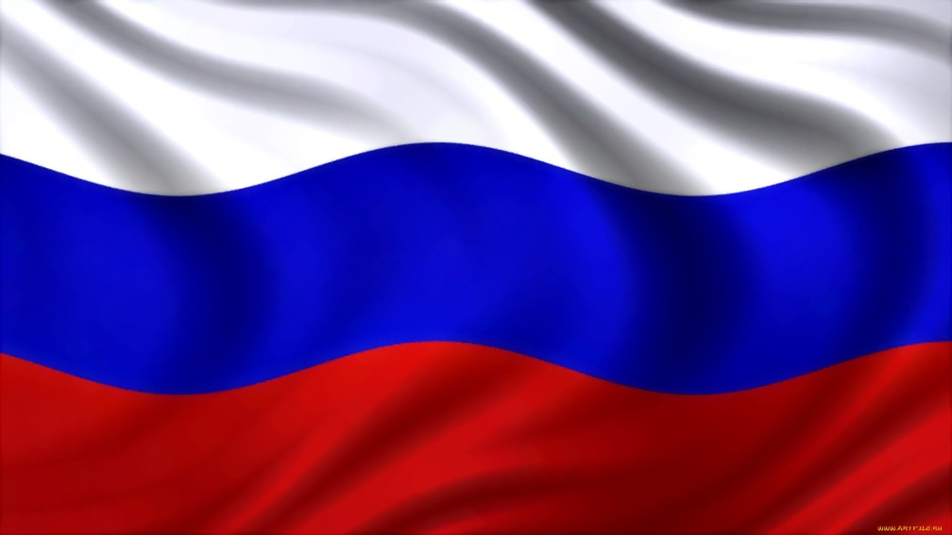
Найди флаг России

Slide 7
Флаг России

Slide 8
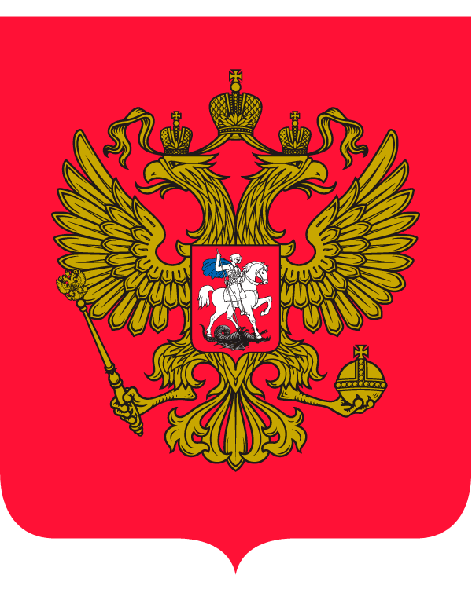
Найди герб России

Slide 9
Герб России

Slide 10
атриптиомз
Патриотизм

Slide 12
Собери пословицы
Человек без Родины –
Родина - мать,
Нет в мире краше
Для Родины своей
Родины нашей.
ни сил, ни жизни не жалей.
что соловей без песни.
умей за неё постоять.

Slide 13
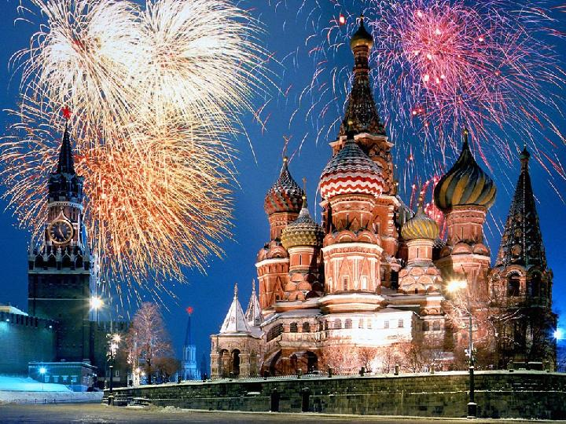
Самый густонаселённый город РФ
Москва, 12млн. 111тыс. человек

Slide 14
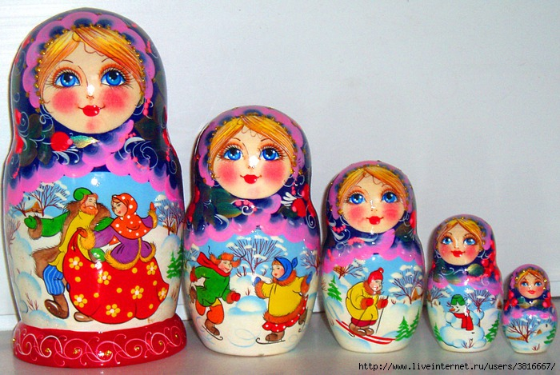
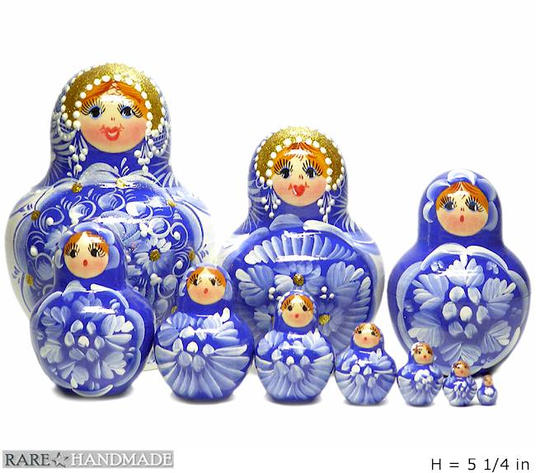
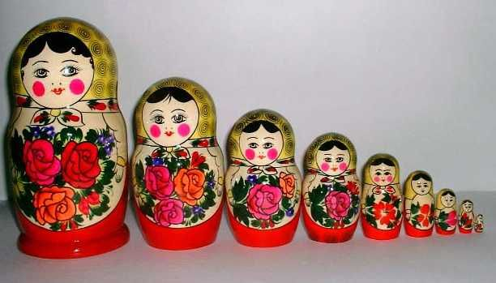
Матрёшки Сергиев- Посад.
Самый известный во всём мире
русский сувенир
Матрёшка. В 2018 году ей исполнилось 128лет

Slide 15
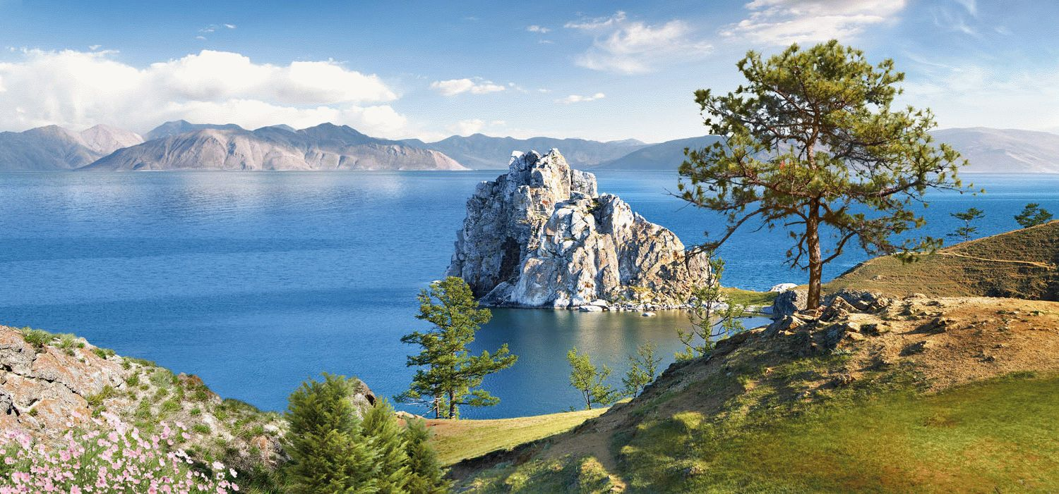
Самое глубокое озеро в мире
Озеро Байкал

Slide 17
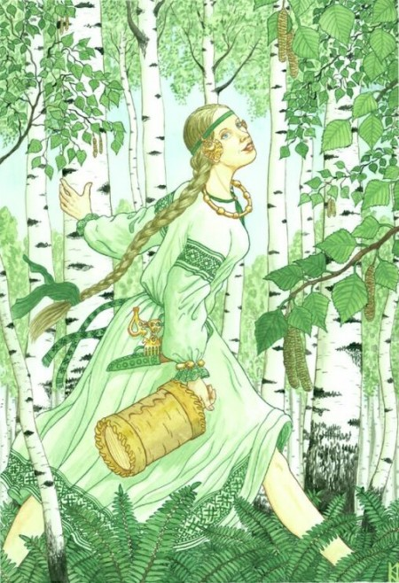
берёза
Наряд ее легкий чудесен, Нет дерева сердцу милей, И столько задумчивых песен Поется в народе о ней! Он делит с ней радость и слезы, И так уж она хороша, Что кажется – в шуме её Есть русская наша душа. Вс.Рождественский

Slide 19
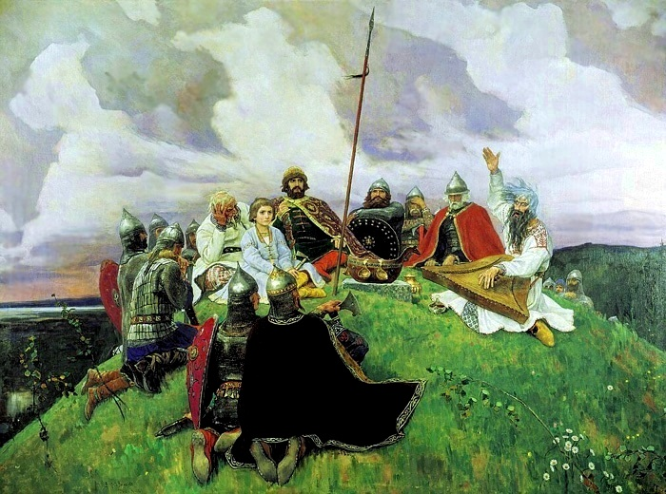
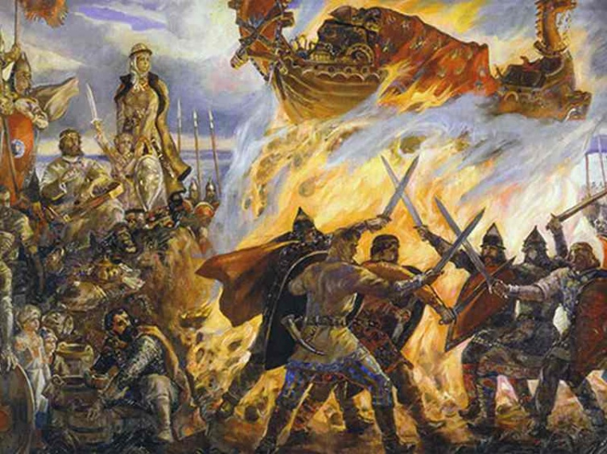
Древняя Русь

Slide 20
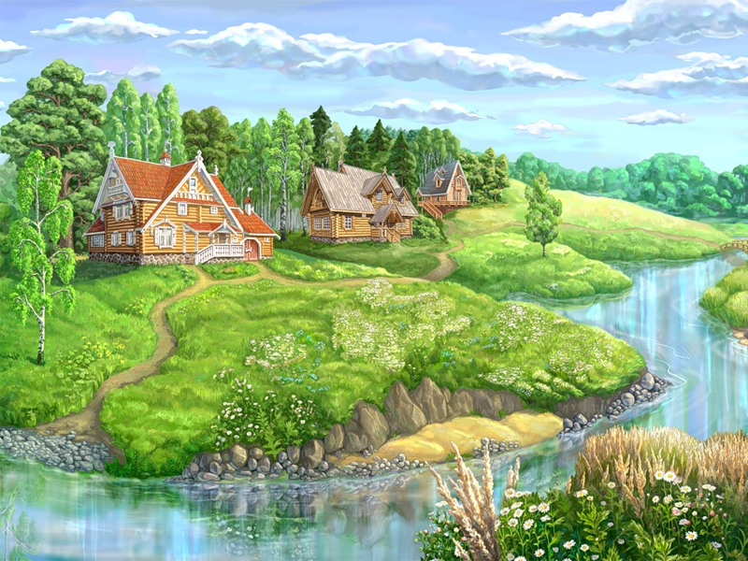
Светлая Русь

Slide 21
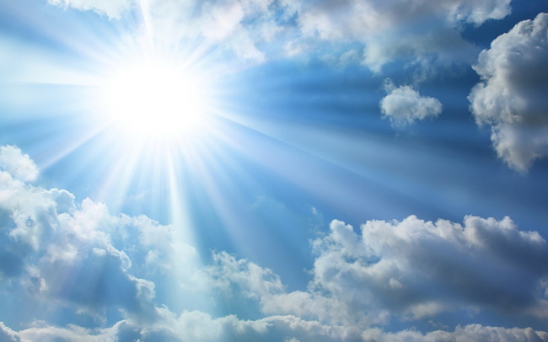

Slide 22
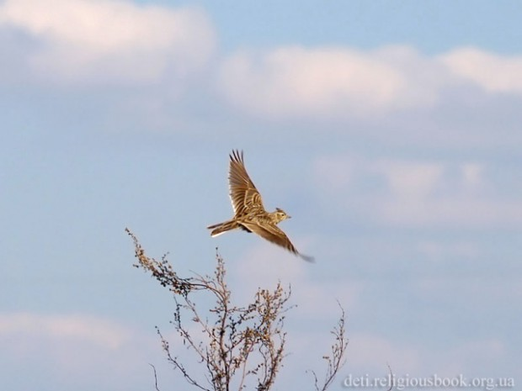

Slide 23
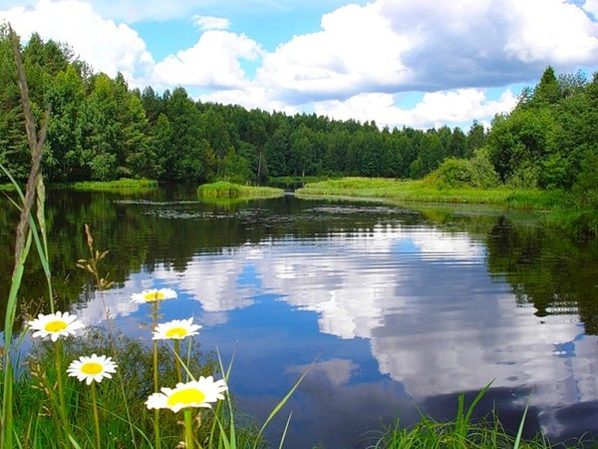

Slide 24
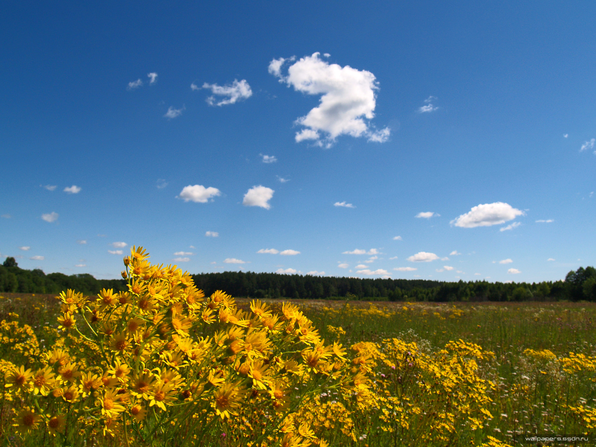

Slide 26
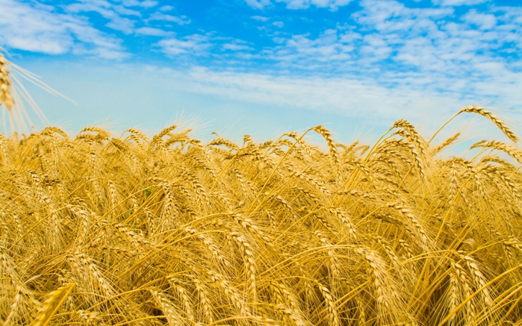

Slide 27
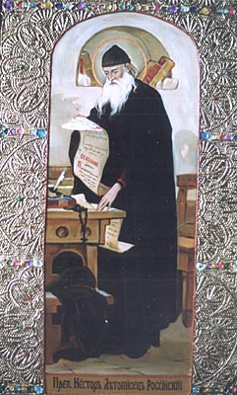
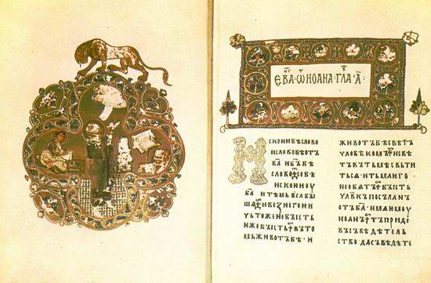
«Повесть временных
лет»
Летописец
Нестор

Slide 28
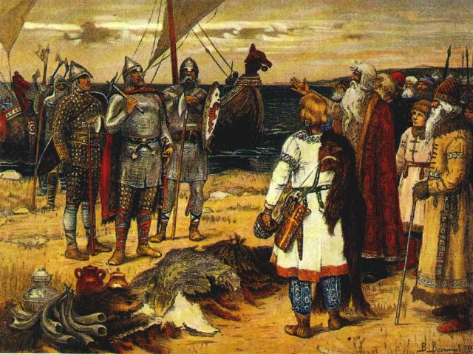
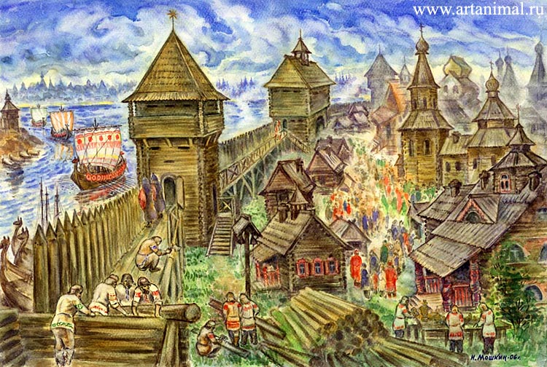
Киевская Русь (IX-XVIвек)

Slide 29
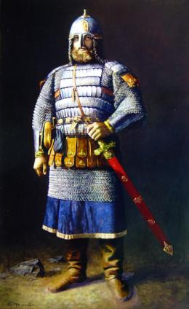
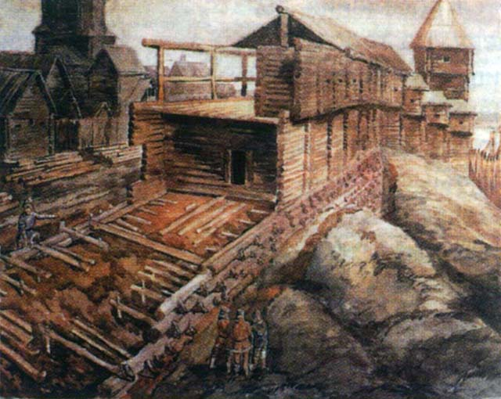
Основание Московы
Юрий
Долгорукий
Москва

Slide 30
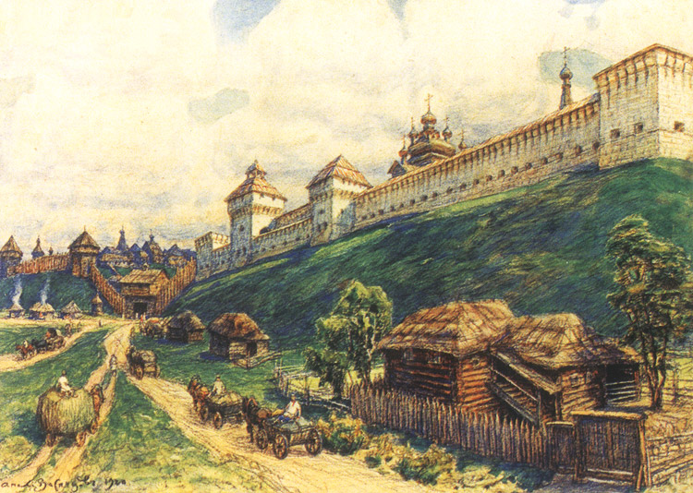
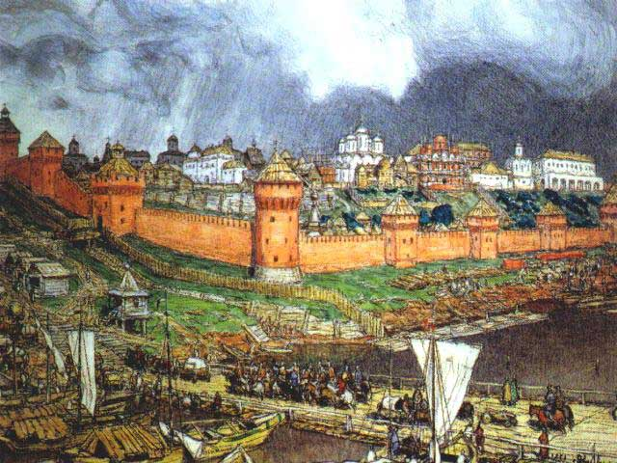
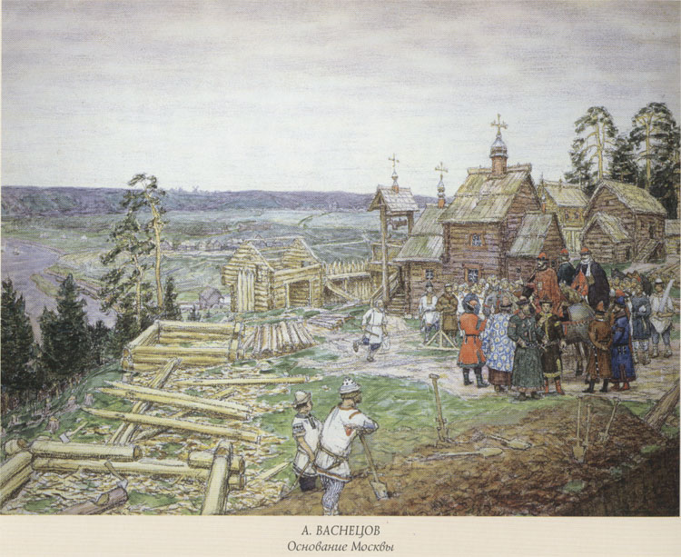
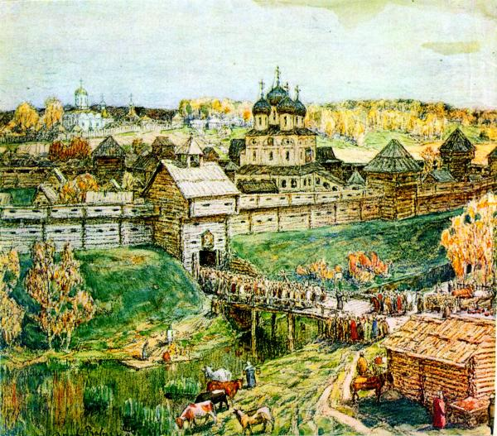
Древняя Москва в картинах А.Васнецова.

Slide 31
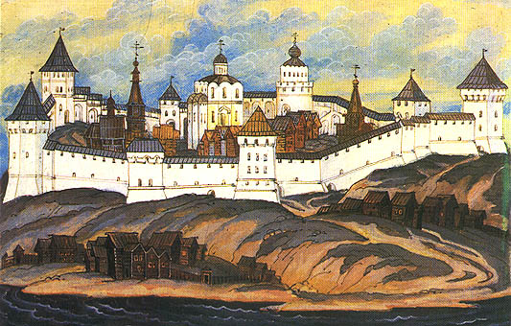
Московская Русь (XVI -XVIIIвек)

Slide 32
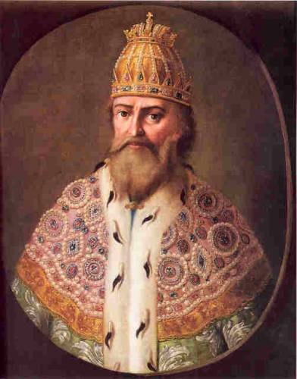
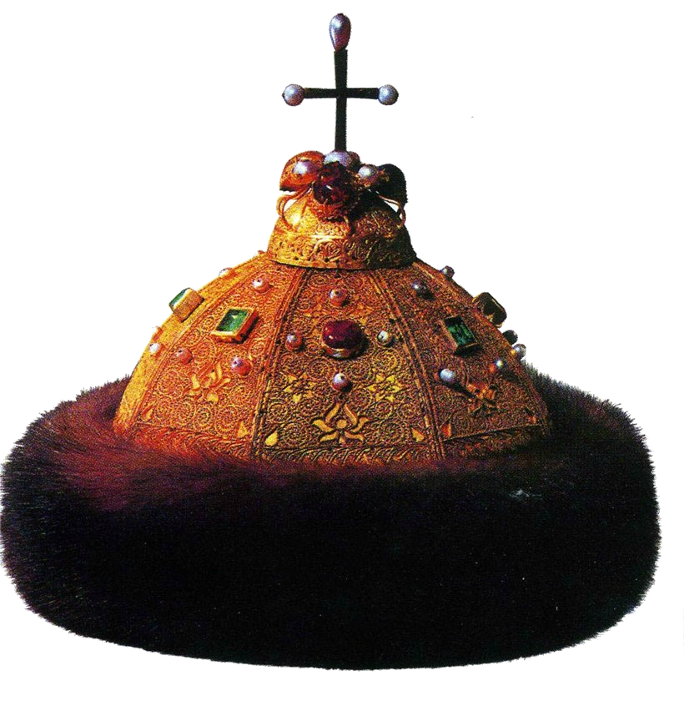
Первый русский царь (XVI век)
Московское царство (XVI век)
Иоанн IV Грозный
шапка Мономаха

Slide 33
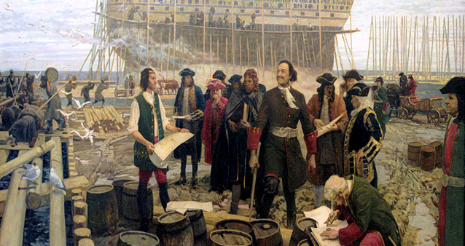
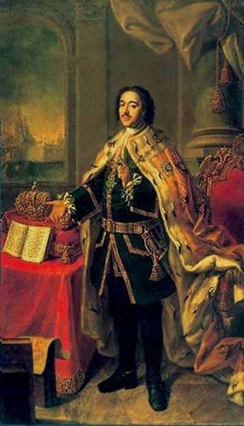
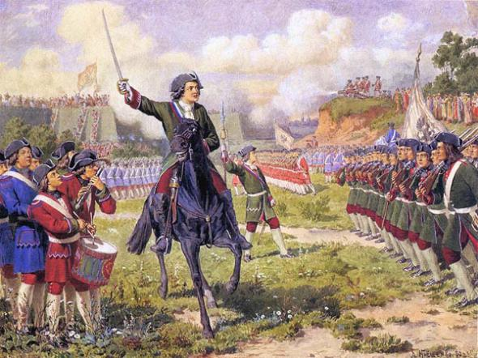
Российская империя (XVIII-XXвек)
Пётр I
Россия при Петре I

Slide 34
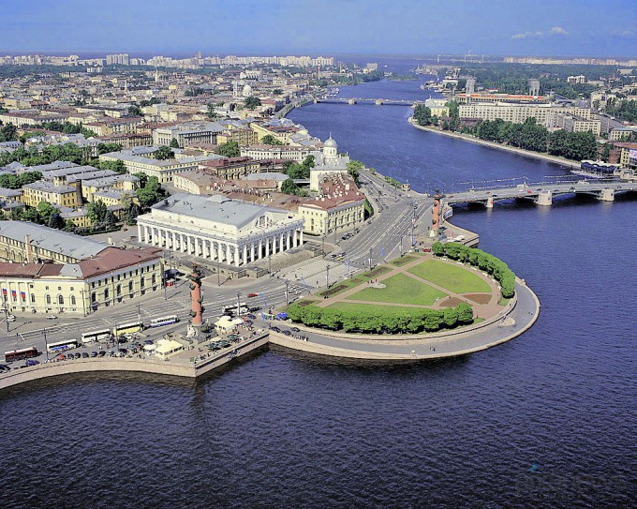
Санкт - Петербург

Slide 35
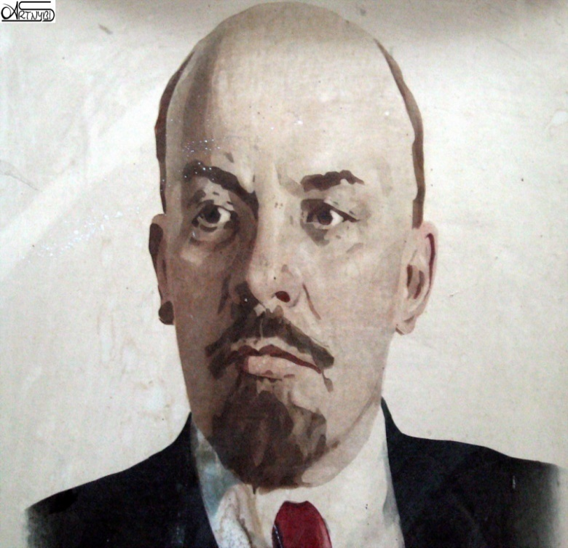
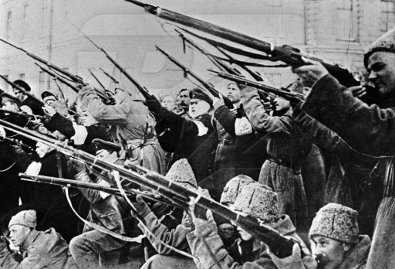
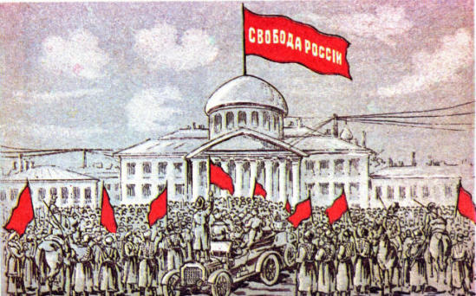
Советская Россия (XX век)
Ленин

Slide 36
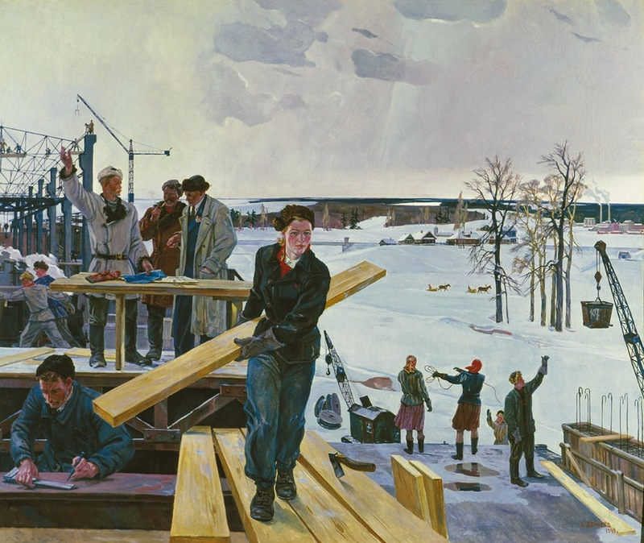
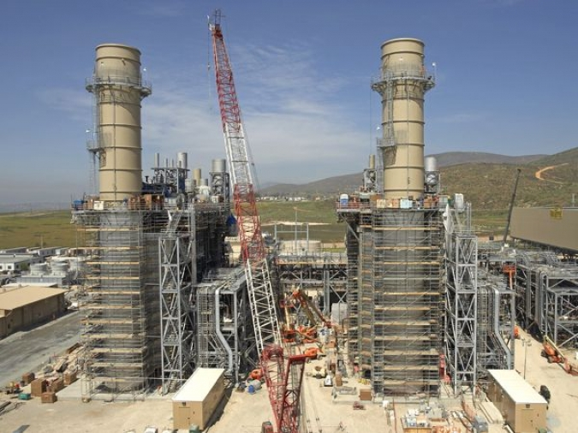
Советская Россия

Slide 37
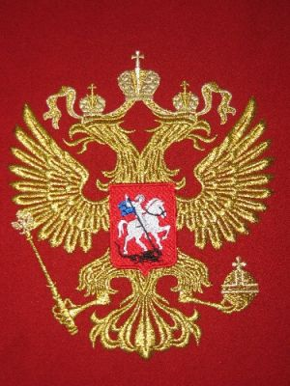
Российская Федерация (XX век)

